Slide 1

不忘初心
我们一直坚守互助平台每个会员家庭

Slide 2
蓦然回首
从2014年7月3日成立迄今已680多个日夜
超过 30万e互助抗癌无忧计划会员
已累计为83个遭遇癌症困扰的会员
送去了合计约1612万元的互助金

Slide 3
爱的奇迹
目前，我们受助会员基本状态良好且非常稳定

Slide 4
乳腺癌会员生存状况
大部分已经进入康复期

Slide 5
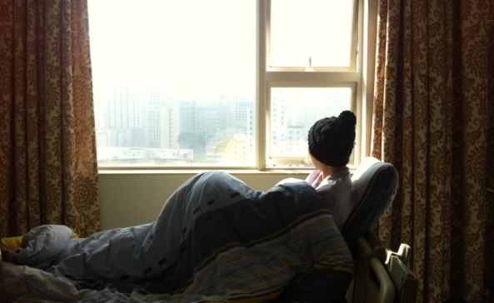
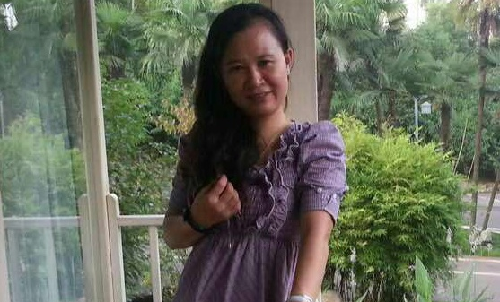
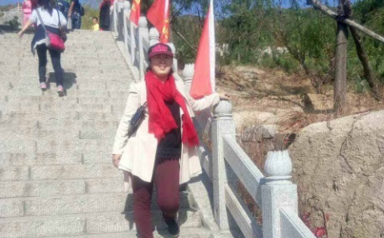
王锦碧 27岁 广东
家庭主妇
李文 44岁 湖南
家庭主妇
陈起萍 41岁 河北
保险培训讲师
2015-04-26 获得互助金50万元
目前已经进入康复期
2015-06-11 获得互助金40万元
目前已经进入康复期
2015-07-27 获得互助金27.2万元
目前已重新步入工作

Slide 6
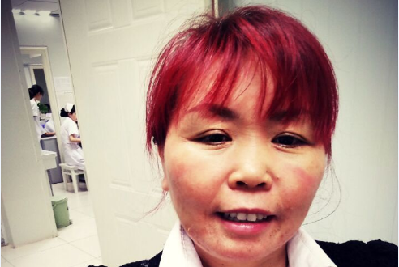
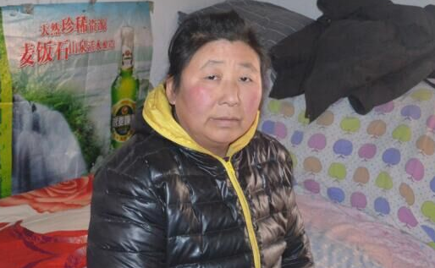
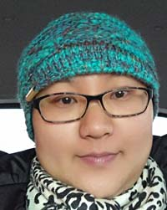
刘凤英 45岁 四川
保险销售员
黄秀菊 48岁 山东
家庭主妇
李静 37岁 北京
保险公司职员
2015-12-28 获得互助金28.3万元
目前处于稳定治疗状态
2016-01-11 获得互助金19.5万元
目前处于稳定治疗状态
2016-02-26 获得互助金24.2万元
目前处于靶向治疗阶段

Slide 7
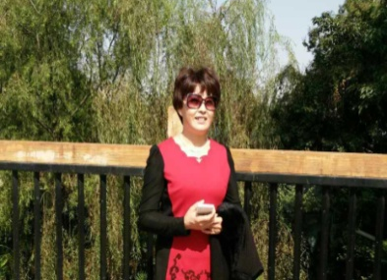
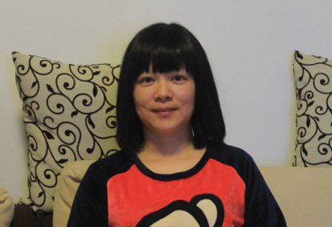
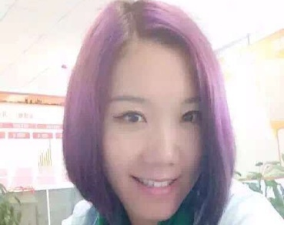
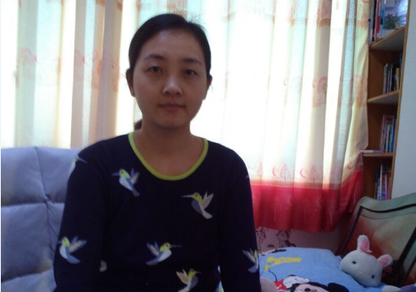
宫颈癌会员状况
谢文英 49岁 四川
个体户
冯艳红 44岁 广东
保险公司职员
宛燕 32岁 江苏
信贷公司职员
周彩萍 34岁 江苏
村委会主任
2015-07-27 获得互助金27.2万元
目前进入恢复期
2015-12-11 获得互助金29.4万元
目前在家休养
2015-12-28 获得互助金28.3万元
目前在药物治疗
2015-12-28 获得互助金28.3万元
目前已恢复工作

Slide 8
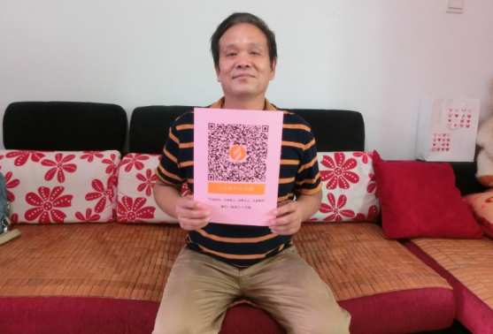
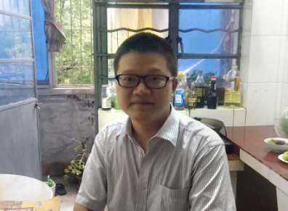
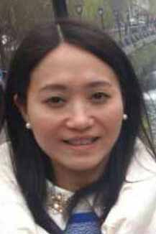
淋巴癌、白血病、甲状腺癌会员生存状况
刘剑 49岁 广东
非霍奇金淋巴瘤 工程师
黄杰 27岁 浙江
甲状腺癌 公务员
雷蕾 39岁 四川
白血病 联通公司职员
2015-09-11 获得互助金37.8万元
目前进入在家休养
2015-09-28 获得互助金5万元
目前已经康复
2016-02-26 获得互助金24.2万元
目前在家休养

Slide 9
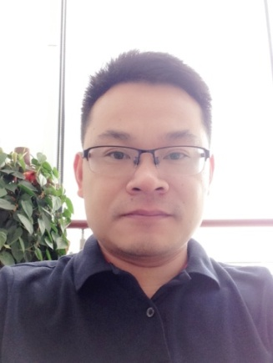
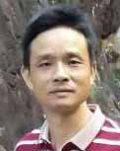
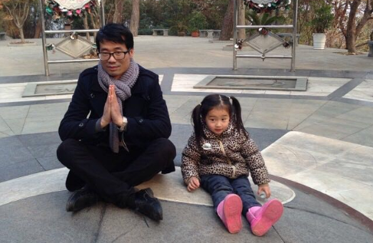
肺癌、结肠癌、肝癌会员生存状况
徐峰 35岁 山东
右肺性腺癌 工程师
钟文武 48岁 河北
结肠癌 个体养殖户
徐春长 33岁 江西
肝癌 酒店管理人员
2016-01-26 获得互助金24.9万元
目前进入中药调养阶段，已工作
2016-02-26 获得互助金19.4万元
目前进入化疗期
2015-12-28 获得互助金28.3万元
确诊后不久去世

Slide 10
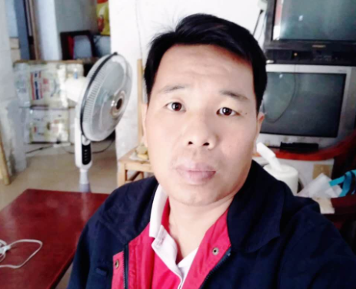
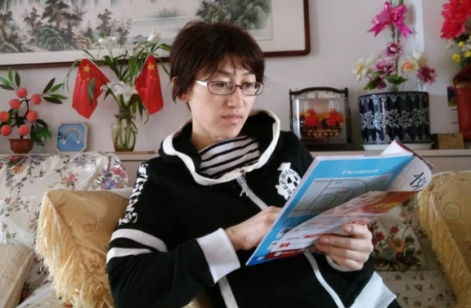
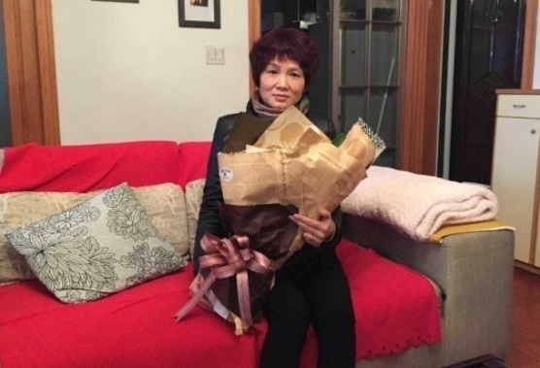
直肠癌、卵巢癌、鼻咽癌会员生存状况
黄志强 41岁 广东
乙状结肠癌IV期 电器修理
张美芝 40岁 山东
卵巢低分化癌 财务人员
田美娟 49岁 浙江
鼻咽癌 社区服务人员
2015-06-26 获得互助金40万元
目前还在化疗
2015-10-12 获得互助金43.6万元
目前各项检查指标正常
2015-11-26 获得互助金39.9万元
目前在做中药调理

Slide 11
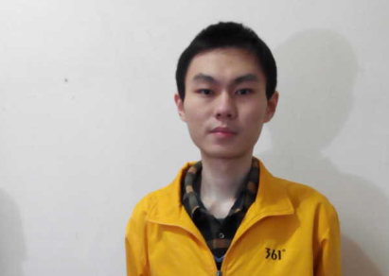
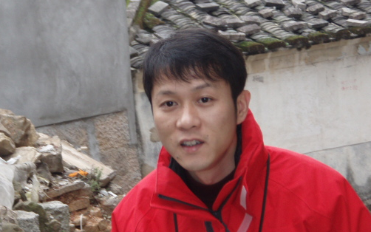
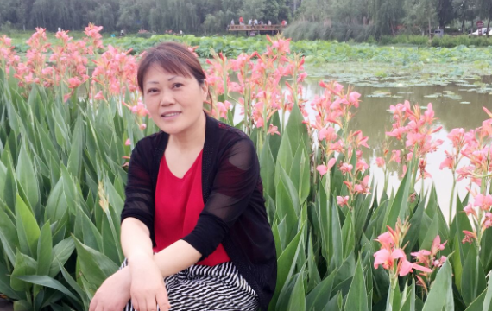
胃癌、肾癌、输卵管癌会员生存状况
严杰 23岁 福建
胃癌 学生
邹敏锐 38岁 上海
右侧肾癌 保险销售员
王琼辉 49岁 四川
输卵管癌 临时工
2016-01-11 获得互助金29.3万元
目前仍在恢复治疗
2016-01-11 获得互助金24.4万元
目前在中药调理和定期复查
2016-01-11 获得互助金19.5万元
目前在家里休养

Slide 12
与此同时
还有逾10万e互助死神无惧计划会员
虽然未曾谋面，但选择聚沙成塔，抱团取暖，
过去一年多，在无边界的e互助平台上
帮助了6个不幸家庭走出困境。

Slide 13
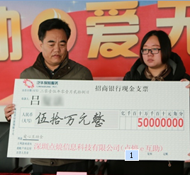
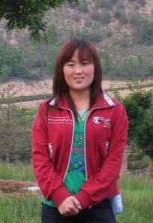
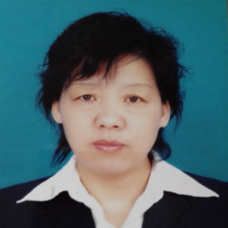
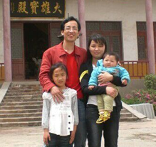
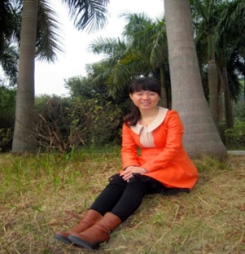
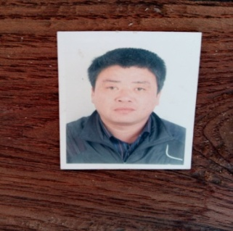
吕伟 26岁 山东 工贸业务员
宋英 26岁 陕西 农民
杨来珍 46岁 河北 保险销售员
2015-01-26 获得互助金50万元
家庭情况良好
2015-05-11 获得互助金20万元
丈夫张建有已回老家工作
2015-08-13 获得互助金19.5万元
目前家庭状态稳定
刘仕平 40岁 湖南 手机销售
王鑫 30岁 广东 公关公司文员
卢会波 40岁 山东 农民
2015-11-11 获得互助金19.9万元
目前妻子在一个人看店
2016-01-26 获得互助金19.9万元
目前其丈夫会不间断去照顾岳父岳母
2016-01-26 获得互助金19.9万元
目前妻子在照顾家庭

Slide 14
爱的互助还在继续
守护千万乃至过亿的中国家庭，是我们的愿景，也是奋斗不渝的目标

